Slide 1
胶水选型
乔锐

Slide 2
结构胶水的选型考量
分类 | 考量因素
空间环境耐受性 | 真空释气（TML < 1.0%, CVCM < 0.1%）； 耐辐射、耐紫外辐射； 耐热真空循环我的； 吸收盐雾、导致硅微条漏电流增加
力学与热物理匹配 | 弹性模量与柔韧性，用于缓冲热应力； 粘接强度高
工艺与可操作性 | 常温固化 时间：表干时间长、可操作时间短； 工艺匹配：粘度与施胶方式适合工艺;单双组份 储存与保质期环氧树脂
电气性能 | 高绝缘性
认证与成熟度 | 航天资质与飞行历史
成本与采购 | 批量采购可及性；成本
一票否决：TML>1% 或 CVCM>0.1% 直接淘汰
优先选择有空间项目经验的型号
CTE 匹配、模量、热循环测试
工艺可行性验证
辐照、寿命

Slide 3
空间项目及胶水型号
# | 项目 | 运行时间 | 载荷平台 | 结构胶水型号 | 等级
1 | SOHO ERNE-HED | 1995–至今 | 卫星（SOHO, L1点）
2 | SilEye-2 | 1997–2001 | 空间站（Mir）
3 | SilEye-3 / Alteino | 2002–至今 | 空间站（ISS）
4 | PAMELA | 2006–2016 | 卫星（Resurs-DK1）
5 | AGILE | 2007–2024 | 卫星（AGILE） | Dowsil 3145 RTV | 工业级
6 | Fermi-LAT (GLAST) | 2008–至今 | 卫星（Fermi） | 3M™ Scotch-Weld™ 2216 B/A Gray（Ladder结构粘接） NuSil CV-1142（Dam坝封装） NuSil CV-2500（Fill灌封） | 宇航级
7 | AMS-02 | 2011–至今 | 空间站（ISS） | Araldite 2011 | 工业级
8 | NUCLEON (KLEM) | 2014–2017 | 卫星（NUCLEON）
9 | DAMPE (悟空) | 2015–至今 | 卫星（DAMPE） | Dowsil SE 9186 L | 工业级
10 | AMS-L0 |  | 空间站（ISS） | Dowsil 3145 RTV | 工业级
11 | HERD CALO&PSD |  |  | Dowsil 93-500 | 宇航级
12 | 国内常用 |  |  | GD414c | 目录内

Slide 4
胶水评价
胶水 | 等级 | 应用经验 | 材质 | 应用 | 采购价格
Araldite 2011 | 工业级 | AMS-02，粘贴硅微条正面与AIREX； | 环氧树脂(硬) | 双组份；很稀 | 价格便宜；京东可以买
Dowsil SE 9186 L | 工业级 | 暗物质 | 环氧树脂(硬) | 表干时间约5min | 价格便宜；京东可以买
Dowsil 3145 RTV | 工业级 | AMS-L0；AGILE | 硅橡胶(软) | 很粘稠 | 价格便宜；京东可以买
GD414c | 目录内 | 国内常用 | 硅橡胶(软) |  | 价格便宜；京东可以买
Dowsil 93-500 | 宇航级 |  | 硅橡胶(软) | 双组份；中等粘度 | 很贵很贵；国内只有1个代理有渠道、且要提交很多审批材料
AI说盐雾与环氧树脂会导致不可逆的漏电流增加。

Slide 5
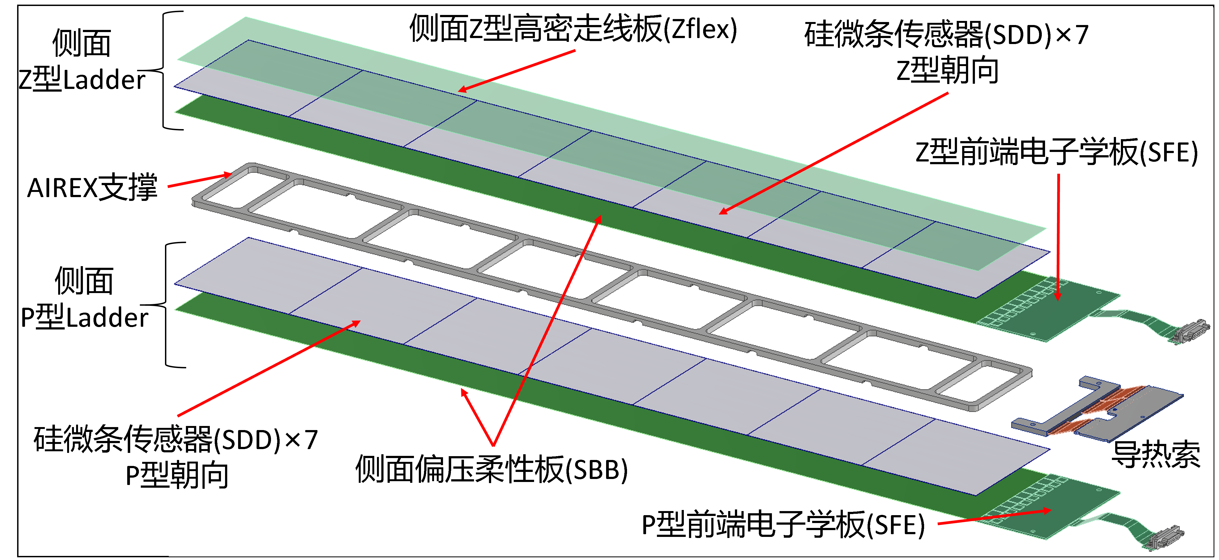
SCD/STK的粘接
粘接界面 | 子系统 | 考虑因素
硅微条背面 VS 偏压柔性板 | SCD/STK | 不脱胶；缓冲振动
Ladder vs 蜂窝板 | SCD/STK | 不脱胶；缓冲振动
Ladder vs ASIC板 | SCD/STK | 不脱胶
硅微条正面 vs Z-flex/AIREX | SCD | 不脱胶；缓冲振动；缓解CTE热应力 对硅微条电学性能影响

